Slide 2
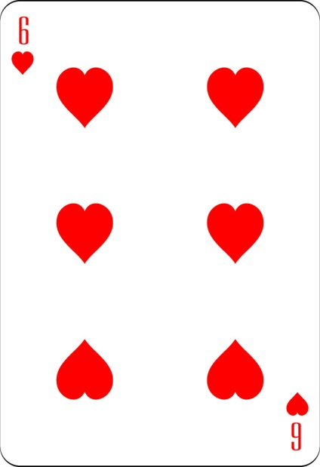
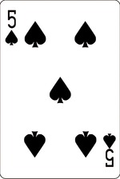
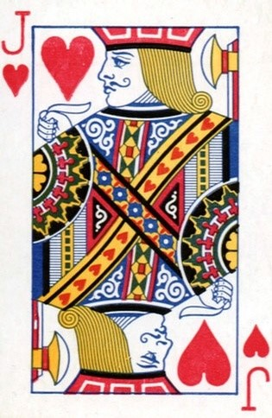
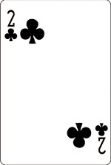
用4张扑克牌算24点。

Slide 3
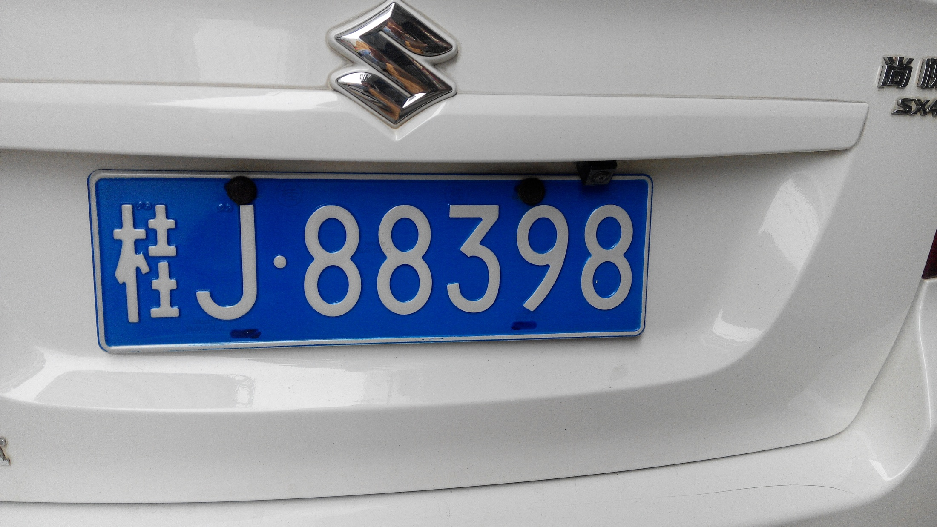

Slide 6
你能用一个式子简明地表示出
任何一年老师的年龄吗？

Slide 7
在月球上，人能举起物体的质量是地球上的6倍。
（1）如果用χ 表示人在地球上能举起物体的质量，你能用式子表示出人在月球上能举起的质量吗？（ ）
（2）式子中的χ可以表示哪些数？（ ）
（3） χ ×6，我们可以写成（ ），中间的乘号（ ），在省略乘号时，一般把数字写在（ ）前面。
我的例子：（ ） ×（ ） ＝（ ）

Slide 9
省略乘号写出下面各式。
ａ×12＝ 1×ｂ＝
ａ×ｂ＝ 5×A＝
W×7＝ 2×ｃ×a＝
12a
b
ab
5A
7W
2ca

Slide 10
试一试
n+3
x－5
3a
m÷10

Slide 11
谁敢挑战？
（1）我国青少年（7 ～ 17岁）平均身高acm,到2000年，平均身高增长了6cm。2000年我国青少年平均身高 （ ）cm 。
（2）鸟的骨骼约是体重的0.05 ～0.06倍，人的骨骼约是体重的0.18倍。一个人重bkg,骨骼约是（ ）kg。
（3）人的身高早晚可能会相差2cm，在早上最高，晚上最矮。一个人早上身高hcm，晚上身高可能是（ ）cm。
（4）小英家本月的用电量是80千瓦时，交电费c元，那么电费每千瓦时是（ ）元。
（5）我们每76年才见到一次的哈雷彗星，在公元s年出现后，再一次出现将是公元（ ）年。
a+6
0.18b
h-2
c ÷80
s+76

Slide 12
大家一起数青蛙：
1只青蛙1张嘴， 2 只眼睛 4 条腿；
2只青蛙2张嘴， 只眼睛 条腿：
3只青蛙3张嘴， 只眼睛 条腿；
4只青蛙4张嘴， 只眼睛 条腿；
……
（ ）只青蛙（ ）张嘴，（ ）只眼睛 （ ）条腿。
1×2
1×4
2×2
2×4
4
8
3×2
6
3×4
12
4×2
8
4×4
16
n
n
n
n
2n
4n
n×2
n×4

